Slide 1
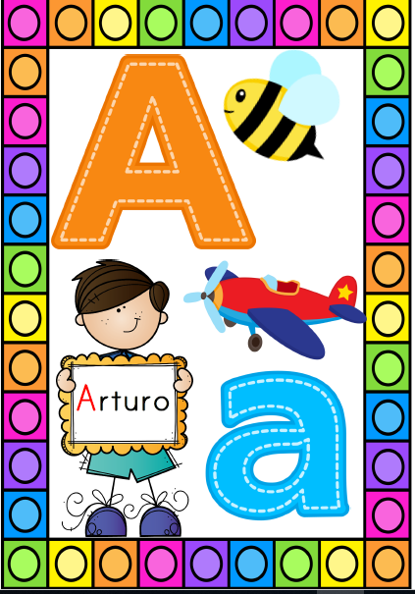
El placer de aprender, la alegría de enseñar
Daniela Ortiz Reséndiz

Slide 2
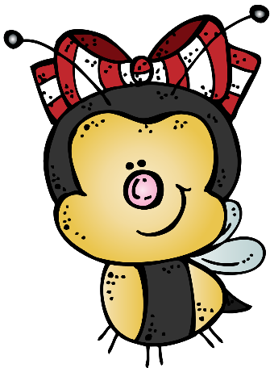
¿Por qué pican las abejas?
*la experiencia de una maestra que en su kínder había abejas, pidió a los niños responder a la pregunta ¿Por qué pican las abejas?
Por medio de la respuesta a esta pregunta se realizaron dif actividades, como lo fueron:
Investigar sobre el tema.
Organizar la información en carteles.
Recolectar abejas para observarlas.
Observar el mecanismo que usan las abejas para picar.
Elaborar un listado comparativo sobre las abejas y otros insectos,
usando analogías.
Platicar con un entomólogo.

Slide 3
Grupo de 14 niñas y 18 niños
Segundo ciclo escolar con el mismo grupo
cuando abordaban alguna cuestión para la cual no tenían los materiales de consulta suficientes, en los siguientes días, los niños y la maestra llevaban al salón, poco a poco, aquello que consideran importante y necesario.
¿Cómo las atrapamos?
¿Cómo son las abejas? • Son insectos o bichos, también las avispas y las hormigas. • Tienen cabeza y su cuerpo tiene cintura. • Tienen 6 patas y dos antenas. • Tienen 5 ojos; 2 les sirven para ver en la oscuridad, en su colmena. • Su cuerpo es rallado de negro y amarillo y está cubierto de pelos.

Slide 4
c
Por medio de un diálogo se puede llegar a que los niños realicen distintas reflexiones sobre el tema
Las tareas para hacer en casa no son ejercicios repetitivos ni tienen el propósito de entretener a los niños
Considera que “pensar” es una actividad muy seria y necesita su tiempo, es por ello que debemos dejar de tarea “pensar”, cuando así se requiere.

Slide 5
c
Por medio de la pregunta inicial se generó y dio sentido a un proceso de experimentación, búsqueda, registro de información, confrontación de ideas, generación de nuevas preguntas; proceso que llevó a los niños a movilizar saberes y capacidades, a formular preguntas y explicaciones sobre las características de los seres vivos, en este caso las abejas, al observarlas

Slide 6
c
Preguntas
1.- ¿por medio de qué se puede llegar a que los niños realicen distintas reflexiones?
Diálogo
2.-¿Qué debemos de dejar de tarea a nuestros alumnos?
Pensar
3.-¿Qué podemos generar por medio de la pregunta inicial?
proceso de experimentación, búsqueda, registro de información, confrontación de ideas

